Slide 1
Séminaire de Technologie Académie de Lyon
David Manzoni
Réalisation d’une Application Android
Surveillance Vidéo
Notes:
- EPI en commun avec les Sciences Physiques

Slide 2
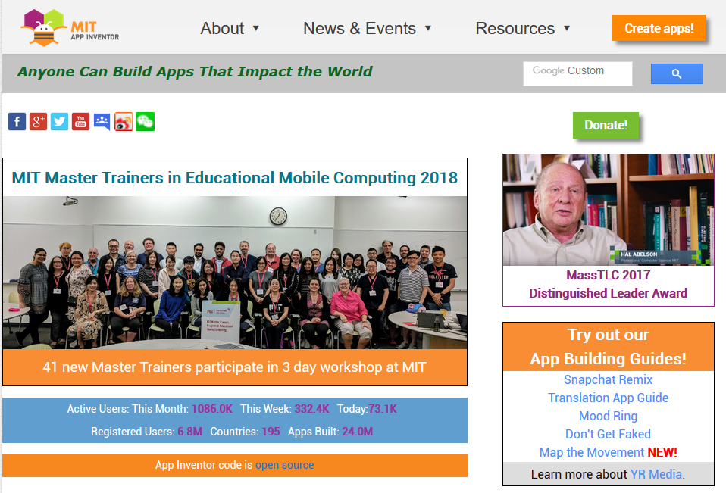
On souhaite réaliser une application pour système Android.
Cette application doit permettre de surveiller une pièce à distance (dans laquelle se trouve un chien).
Étape 1 :
Programmation (partie design).
Étape 2 :
Programmation (partie blocs).
Notes:
- But de la séquence

Slide 3
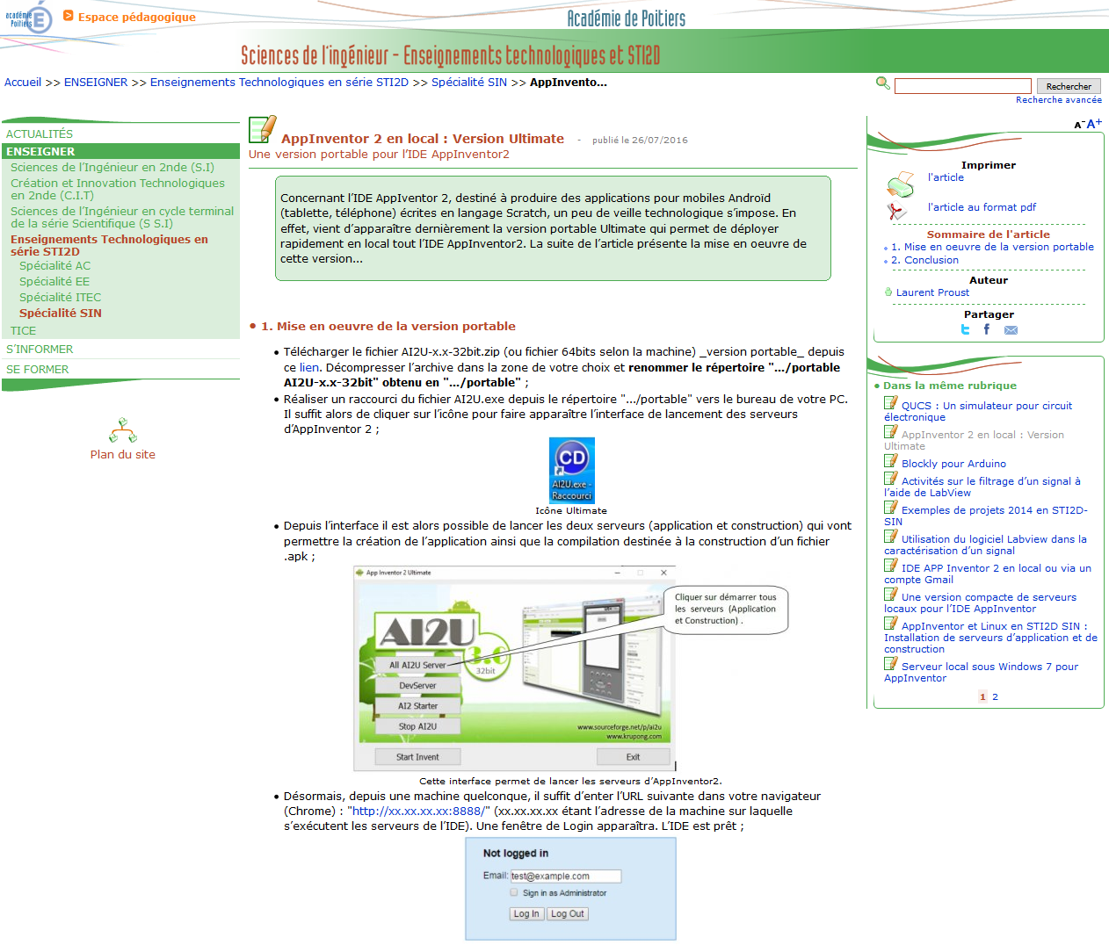
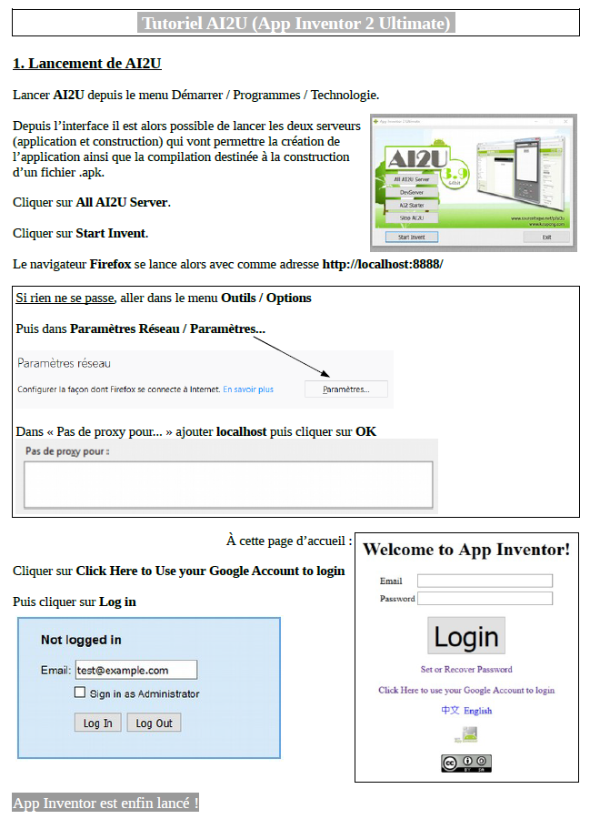
Prérequis : Installer AppInventor en local pour s’affranchir d’un compte Google
http://ww2.ac-poitiers.fr/sciences-ingenieur-sti/spip.php?article189
Notes:
- Procédure pour installer AppInventor en local pour s’affranchir des comptes Google

Slide 4
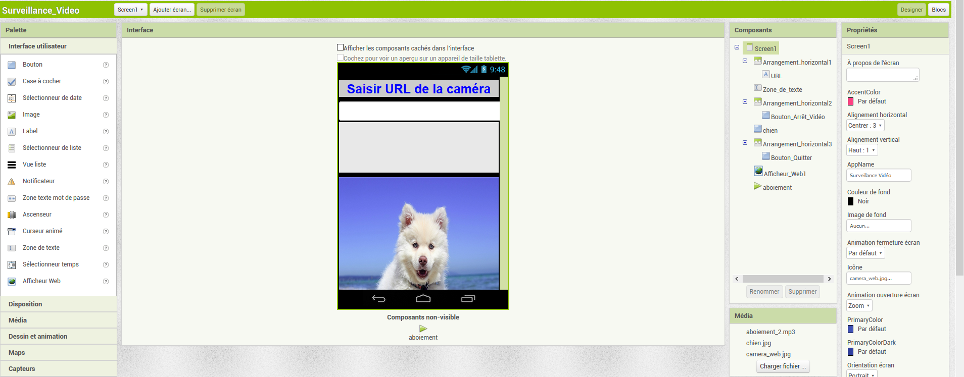
Étape 1 : Programmation (partie design).
Notes:
- Recherche d’image sur internet

Slide 5
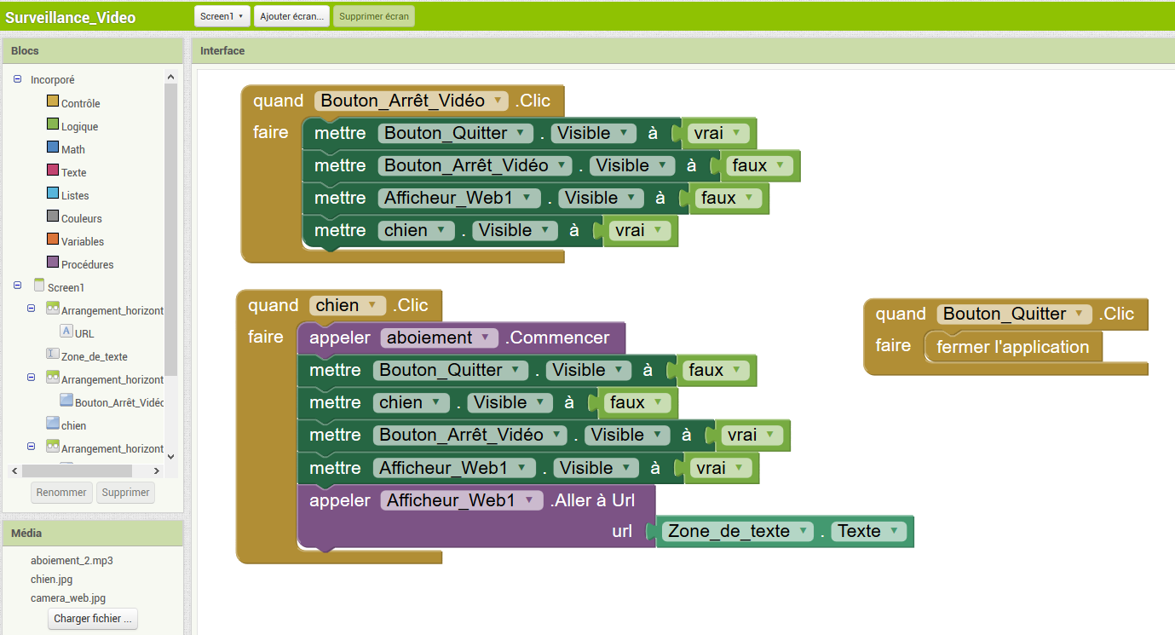
Étape 2 : Programmation (partie blocs).
Notes:
- Programme simple

Slide 6
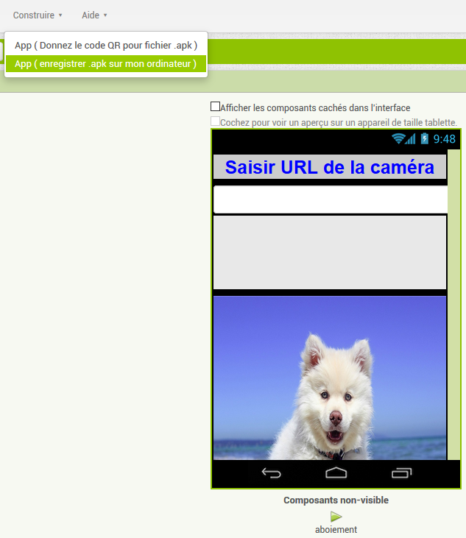
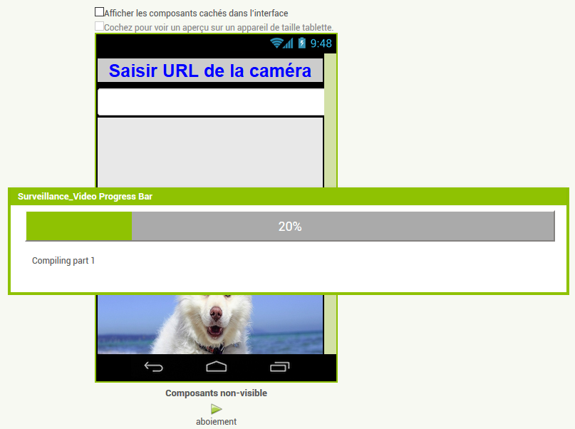
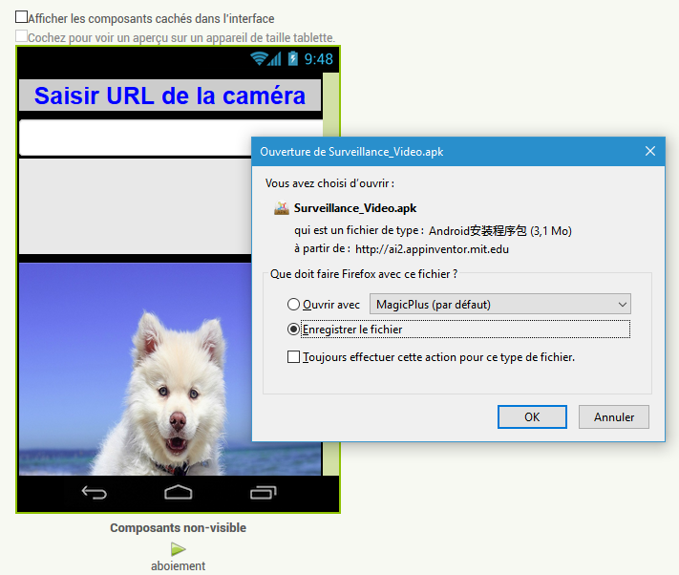
Génération du fichier APK
Notes:
- Génération du fichier APK

Slide 7
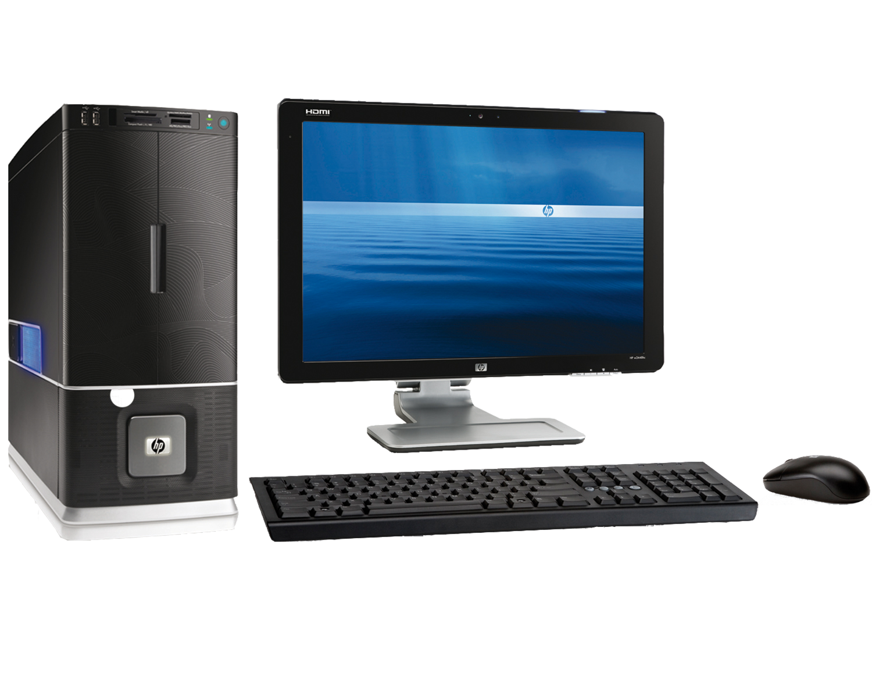
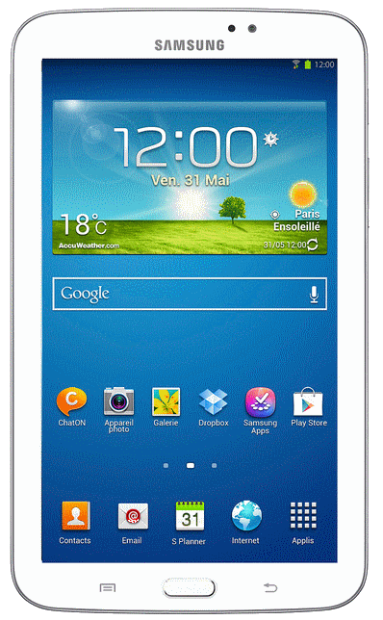
Copie du fichier APK sur l’appareil Android
Soit en reliant l'appareil Android à l’ordinateur avec un câble USB.
Soit en passant par le réseau pédagogique avec l’appareil connecté en Wifi.
Notes:
- Transfert sur appareil Android

Slide 8
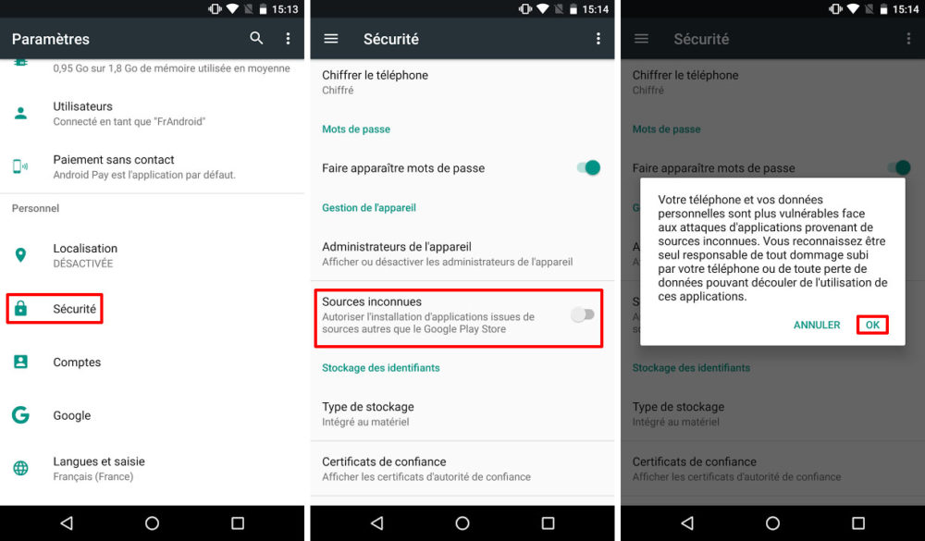
Installation du fichier APK sur l’appareil
Aller dans les paramètres, puis Sécurité,
Activer les sources inconnues,
Rechercher l’APK sur l’appareil (à l’aide d’un explorateur de fichiers par exemple),
Lancer le fichier APK et suivre les instructions,
Désactiver les sources inconnues.
Notes:
- Installation

Slide 9
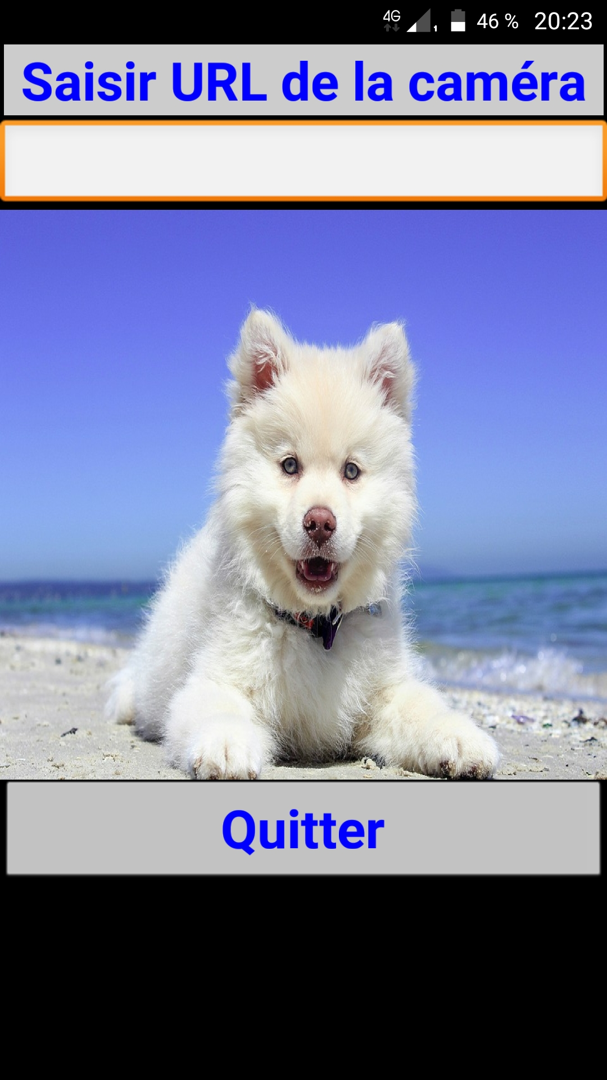
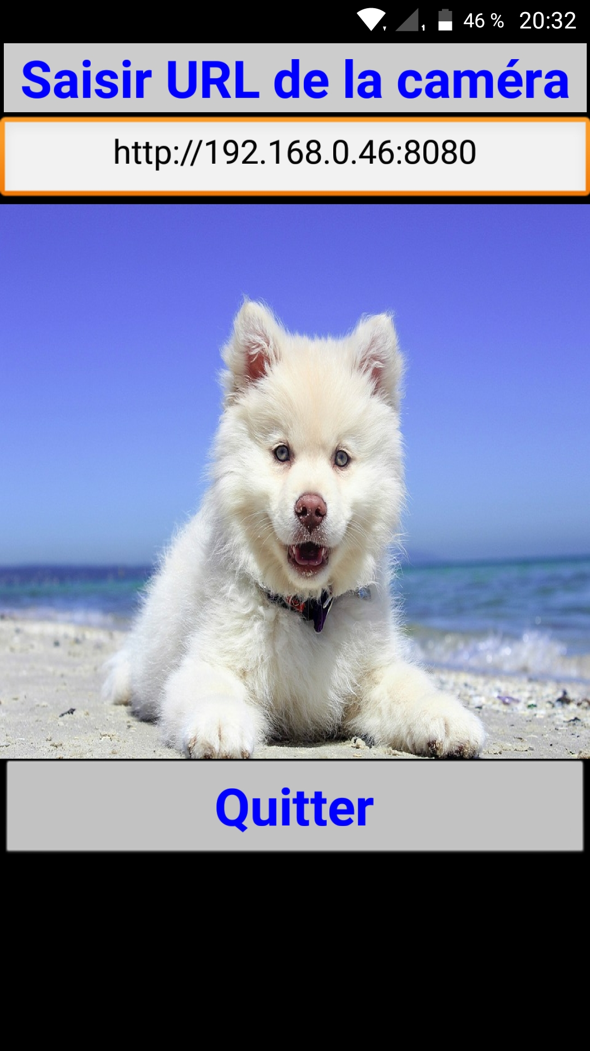
Application terminée
Notes:
- Application terminée

Slide 10
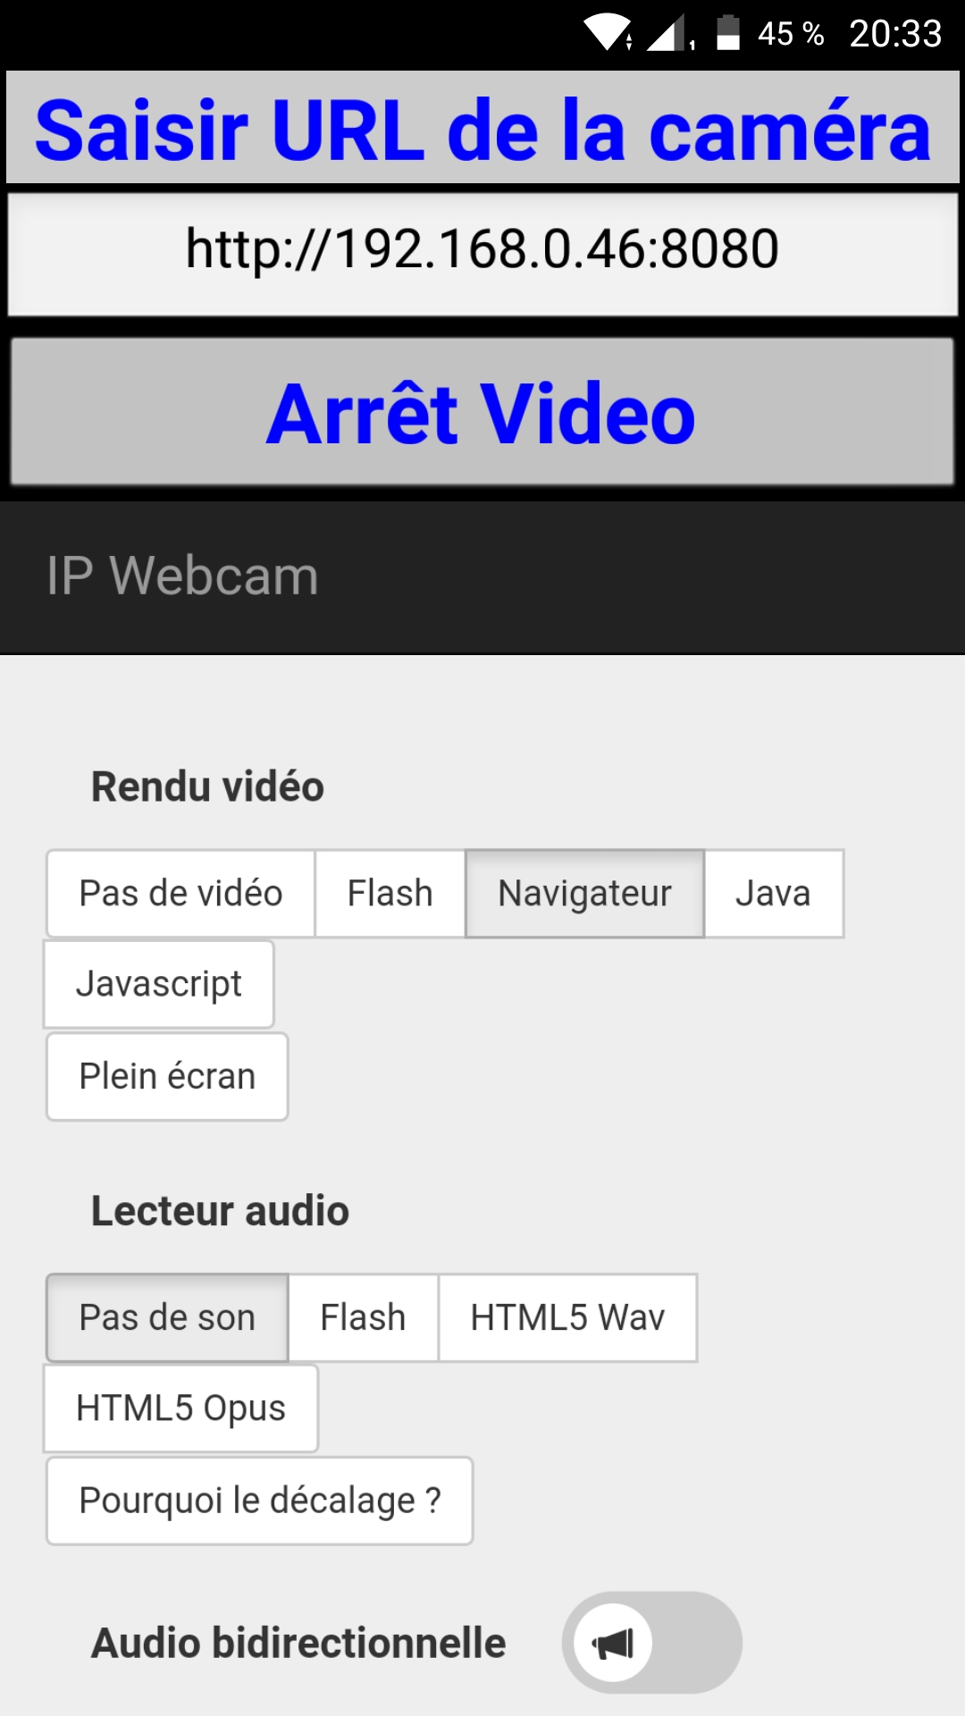
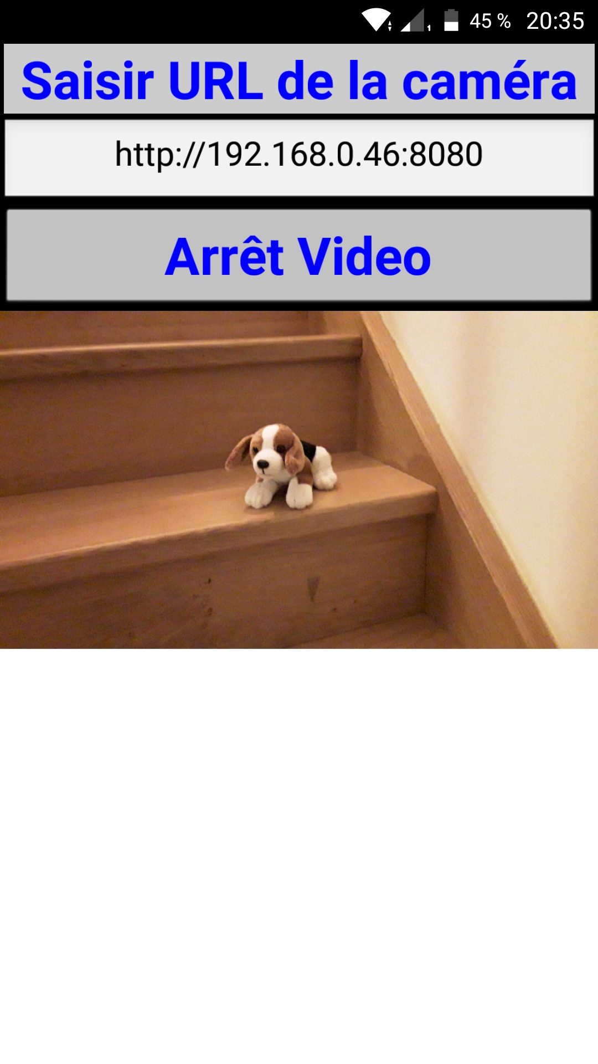
Dans ce cas, utilisation de l’application IP webcam sur un autre appareil mobile.
Notes:
- Application terminée

